Slide 1

TESIS DE GRADO
“MAESTRIA EN AGRICULTURA SOSTENIBLE”
TEMA: EVALUACIÓN DE LAS ESCUELAS DE LA REVOLUCIÓN AGRARIA (ERA´s) EN EL FOMENTO DE LA AGRICULTURA SOSTENIBLE, EN LA PROVINCIA DE IMBABURA.
AUTORA: ING. GIOVANNA E. VINUEZA GARRIDO
DIRECTORA: PhD. PATRICIA AGUIRRE

Slide 2

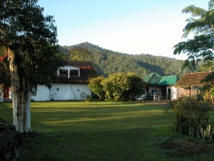
INTRODUCCIÓN
Chocó-Darien– Occidente del Ecuador
Hotspots
Los Andes Tropicales
Problemas propios de los países en vías de desarrollo
Impacto nocivo sobre la diversidad de los RG Avance de la frontera agrícola, Agricultura moderna intensiva, Especialización del monocultivo.
Exportación agrícola(calidad y tamaño exigentes)

Slide 3
INTRODUCCIÓN
EE Modelo de gestión Transformación productiva (MAGAP) Reactivar y fortalecer el sector agrario PIA-ERA´s
Principios constitucionales: soberanía alimentaria; la ciencia, tecnología, innovación y saberes ancestrales.
-MAGAP 2010 - Baja productividad y calidad en la producción,
- Reducida generación de investigación,
- Falta de un sistema de innovación tecnológica,
- Baja gestión y generación de información,
- Altos costos de producción e insuficiente financiamiento,
- Baja asociatividad,
- Débil institucionalidad de organizaciones públicas y privadas,
- Deficientes sistemas de comercialización,
- Avance de la frontera agrícola,
- Reducción de los recursos humanos y poca participación ciudadanía.

Slide 4
OBJETIVOS
Evaluar la contribución de las ERA´s al fomento de la agricultura sostenible en la provincia de Imbabura a través de los impactos que se ha generado con el Plan del Buen Vivir o Sumak-Kawsay de las comunidades participantes.
Objetivos Específicos
Caracterizar agro-socioeconómicamente la zona de influencia de las ERA´s.
Analizar las actividades realizadas por las ERA´s en cuanto a la agricultura sostenible, mediante la verificación e investigación de las actividades que realizan los capacitadores.
Determinar el impacto de las ERA´s en relación a la Agricultura Sostenible.

Slide 5
METODOLOGÍA
Descripción del área de estudio
Identificar los límites de referencia donde el problema afecta directa o indirectamente
Construcción de un mapa de localización que permita visualizar claramente el área de estudio y sus principales características.
Caracterización agro-socioeconómica de la zona de influencia de las ERA´s
Fuentes internas del MAGAP: - RC 2013, InfA y M, Manual de capacitación a facilitadores-as 2011, tríptico del programa de innovación agrícola, en las páginas web.
Temas: conformación, objetivos, componentes y logros alcanzados por las ERA´s.
Análisis de las actividades realizadas por las ERA´s en cuanto agricultura sostenible
Método de “estudio de caso
- Visitas a participantes de las ERA´s, se aplicó un cuestionario:
Estructurado en cuatro partes: aspectos sociales, aspectos culturales, prácticas agroecológicas, economía familiar
- Se aplicaron entrevistas semi estructuradas

Slide 6

METODOLOGÍA
Muestra para la encuesta
  Calculó de un total de 38 ERA´s = 1.362 productores ó cabezas de familia, dando como resultado 468 personas a encuestarse con un 4% E con el 95% NC y el 50% de distribución.
Entrevistas
  Informantes claves tales como: representantes MAGAP, Lideres de las organizaciones.

Slide 7
METODOLOGÍA
Determinación del impacto de las ERA´s en relación a la agricultura sostenible
Se utilizó la información obtenidas de las encuestas, de la información secundaria recabada en el MAGAP (SICAGRO, Innovación tecnológica) y en base a las entrevistas realizadas a los informantes claves.
Procesamiento, análisis y evaluación de la información
Procesamiento: Permisos, calendario de trabajo acorde con la planificación de trabajo del MAGAP, para realizar las visitas a las fincas.
Para las entrevistas se concertó una cita.
Elabora ción del informe final
Objetivos planteados y con los datos obtenidos tanto de campo, como los de análisis realizados se procedió a realizar el informe final.
Caracterización de las ERA´s- Imbabura, actividades de las ERA´s sobre agricultura sostenible, impactos generados por las ERA´s y aspectos económicos.
Análisis: Se ingresaron respuestas a Excel para tabular los resultados.
- Se realizó un FODA.
Evaluación: con el análisis, propósito de determinar la efectividad de las políticas y programas ejecutados .

Slide 8
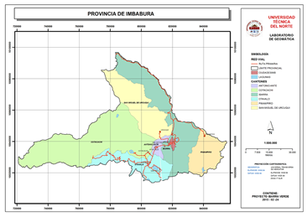
RESULTADOS Y DISCUSIÓN
Descripción del área de estudio
Posee 6 cantones, conformada por 14 parroquias urbanas y 36 parroquias rurales.
Provincia pequeña 1,81 % de la superficie Ecuador (435.300 ha).
- 284 mil hectáreas de tierra en uso = 65,24% de su superficie. (Montes y bosques > 40%, pastos cultivados y naturales el 34%, cultivos transitorios con el 10%).
398.244 hab. =193.664 (48,63%) hombres y 204.580 (51,37%) mujeres,
65,7 % mestizos, 25,8 % indígenas, 5,4 % afroecuatorianos, 2,7 % blancos, 0,3 % montubios y el 0,1 % con otro tipo de identificación.
Ubicación Geográfica de la provincia de Imbabura

Slide 9
Análisis FODA
Fortaleza Escuelas distribuidas en todo el territorio provincial. | Debilidades. Dificultades en la comunicación, grandes distancias de los centros poblados. Los extensionistas no tiene basta experiencia en campo con la que puedan trasmitir a los estudiantes de ERAs.
Oportunidades Programa de Fortalecimiento de la Actividad emprendedora, la Ciencia y la Tecnología, con componentes específicos para la formación rural. Programas de infraestructura y equipamiento. | Amenazas Éxodo de los jóvenes hacia las ciudades. Destrucción de tejido social a nivel rural. Falta de conciliación de los objetivos institucionales con las demandas del crecimiento económico de la provincia. Se imparte conocimientos aún de agricultura convencional y no se toma en cuenta a la agricultura sostenible.

Slide 10
Caracterización de las ERA´s-Imbabura
- Metodología ERA´s basado en ECAS.
- Diferencia = participación de la gente, social, fortalecimiento organizativo y la parte de gestión empresarial.
- El principal objetivo = mejorar las condiciones de vida de los productores y también que sean ejes en la toma de decisiones, y que conozcan sus deberes y derechos con el estado, además de mejorar la productividad y que los agricultores tengan nuevas enseñanzas y adopten nuevas tecnologías productivas en base a la producción de abonos, bioinsumos, también la parte social y de organización.

Slide 11
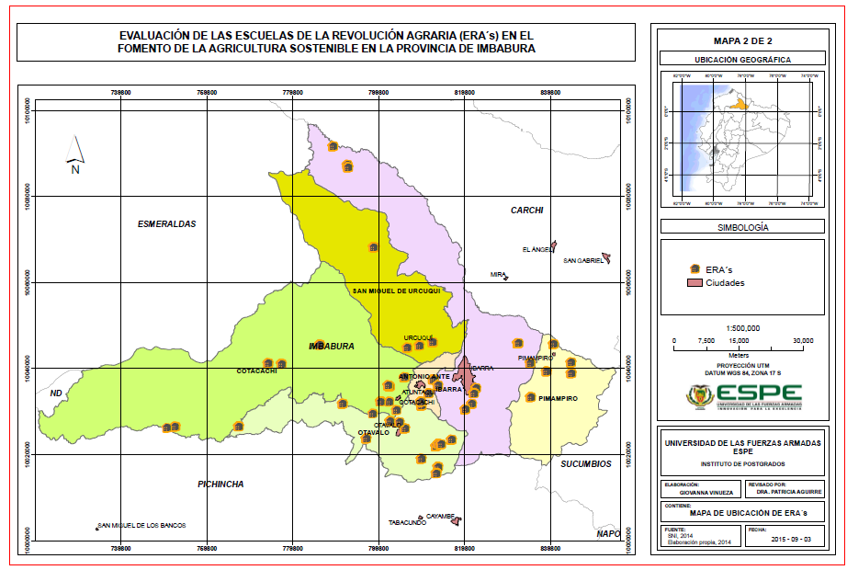
CENSO del 2010 existieron 22807 personas en el agro, MAGAP al beneficiar a 1362 agricultores tuvieron una cobertura del 5,97% de esta población
38 comunidades: Ibarra 12, Cotacachi 12, Pimampiro 3, Otavalo 9 y en Antonio Ante 2.

Slide 12

Caracterización de las ERA´s-Imbabura
Características de la población.
- 38 asociaciones beneficiadas=1362
-Población infantil o menor de 15 años (30%).
60% edad para trabajar (15-65 años)
Tercera edad 10%.

Slide 13
Caracterización de las ERA´s-Imbabura
- El 68,05% viven en su hogar con 6 personas esto nos indica la gran responsabilidad que tiene el jefe de familia en la manutención con una economía poco favorable.
55,21% femenino y 44,78% masculino.

Slide 14
Caracterización de las ERA´s-Imbabura

Slide 15
Caracterización de las ERA´s-Imbabura

Slide 16
Caracterización de las ERA´s-Imbabura
- 23,29% de la población en estudio se encuentra en el peldaño de la PNBI.
Servicios básicos | Porcentaje
Electricidad | 72,44%
Agua | 80,98%
Teléfono | 6,09%
Alcantarillado | 17,83%

Slide 17
Caracterización de las ERA´s-Imbabura
- 63,03% forma de vida debido a que ellos nacieron en ella, sus padres les enseñaron a producir la misma y de la cual alimentan a su familia y que de una manera irrisoria veían ingresar dinero de lo que ellos producían.

Slide 18
Caracterización de las ERA´s-Imbabura
- Tenencia de la tierra:
Extensiones de predios por rangos m² | Porcentaje
100-999 | 40,17%
1.000-9.999 | 30,98%
10-90 ha | 16,88%
100-600 ha | 11,97%

Slide 19
Caracterización de las ERA´s-Imbabura

Slide 20
Caracterización de las ERA´s-Imbabura

Slide 21
Caracterización de las ERA´s-Imbabura
Monocultivos = fréjol, maíz suave y pastos para la producción pecuaria.
- Frejol= área de 125 (ha) representando el 1,12% del área producida de frejol a nivel provincial.
- Maíz = 98,5 (ha) correspondiendo el 0,95 % de la provincia.
- El rubro que menos se siembra es la manzana con un área de 2 (ha).

Slide 22
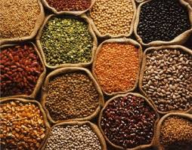
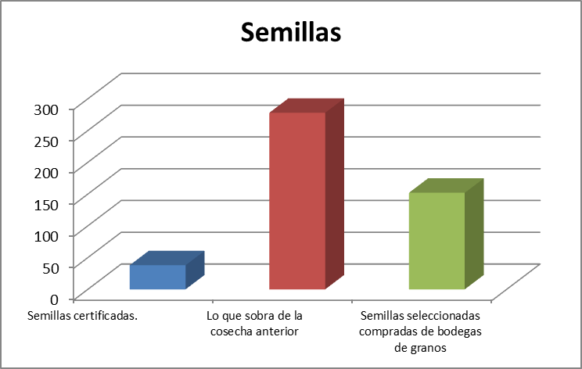
Caracterización de las ERA´s-Imbabura
54,40%
37,48%
8,12%

Slide 23
Caracterización de las ERA´s-Imbabura
El 60,04% de los agricultores eliminan las malezas de manera manual con la ayuda de la pala, azadón o machete y el 39,96% lo hace a través del uso de herbicidas.

Slide 24
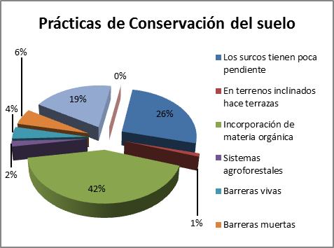
Caracterización de las ERA´s-Imbabura
79,36%
5, 99%
8,12%
6,62%

Slide 25
Caracterización de las ERA´s-Imbabura
Enmiendas | Porcentaje
Fertilizante químico | 36,75
Abono orgánico | 42,31
Ninguno | 20,94
98,58% no realizan análisis químico del suelo

Slide 26
Caracterización de las ERA´s-Imbabura

Slide 27
Caracterización de las ERA´s-Imbabura
Producción Pecuaria:
33% se dedican a la producción pecuaria en su finca.
- ¿Quién se dedica al cuidado de los animales?
38,46%
31,41%
16,03%
11,54%
2,56%

Slide 28
Caracterización de las ERA´s-Imbabura
Producción Pecuaria:
- 53,57% realizan un pastoreo rotativo, el 46,43% no lo hacen.

Slide 29
Caracterización de las ERA´s-Imbabura
Producción Pecuaria:
Alimentación: el 67,95% no compra alimentos los animales consumen lo que producen las parcelas ya la compra encarece los costos de producción.
Sanidad animal:
El 62,18% gasta vacunación, desparacitantes, vitaminas
Vacunación un rango de $26-50 año
Desparasitantes $51-100
Vitaminas = $25
8,33% ocupa los servicios veterinarios.
Mortalidad:
33,33% mal manejo de los animales por desnutrición, falta de desparasitación, vitaminización y vacunación.

Slide 30
ASPECTOS ECONÓMICOS
1° actividad económica es ser agricultores representando al 35,98% cuyo promedio mensual de ingresos es de $119.79.
16,37% son mujeres que se dedican a los HD las mismas que no generan ingresos económicos a la familia.
Ingreso promedio de la población de la zona de influencia de las ERA´s es de $336,88 USD por mes (Venta de artesanías, comercio, trabajos asalariados, bono solidario, venta producción agrícola-pecuaria).
Según (INEC, 2015) el costo de la canasta familiar bordea los $657,68 USD mensuales. 10% de los productos que se cultivan en los predios se consumen.

Slide 31
Aspectos Económicos
El ingreso por producción de carne de varias especies es de $29.680 USD por año. Cada familia tiene como ingresos al año de $204,69 USD.
Ingresos por producción de leche: $7,43/día/familia
N° Animales | Volumen de Producción (leche/día) | Volumen de consumo familiar (litros/día) | Volumen de Venta (litros/día) | Precio de Venta | Total Ingresos por leche/día
 |  |  |  | Litro (USD)
92 | 736 | 42 | 694 | 0,60 | $ 416,40

Slide 32
Aspectos Económicos
Gasto corriente promedio $340.98
SB 9,09%,
E 18,24%,
S 12,09%,
T 7,78%
A 51,20%,
V y otros 1,41%)
Para este cálculo no se ha tomado en cuenta gastos por inversiones en bienes inmuebles, electrodomésticos y otros.

Slide 33
Aspectos Económicos

Slide 34
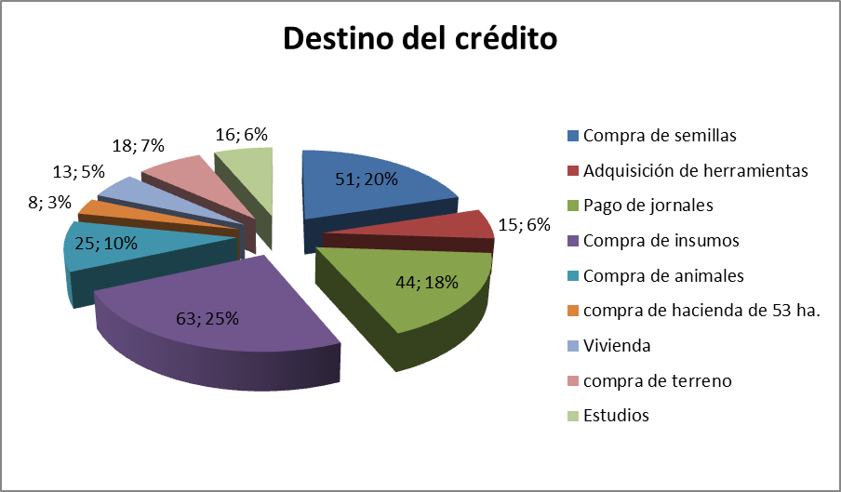
Acceso a crédito
El 54,06% han tenido acceso a crédito (Cooperativas).
15,81% crédito BNF.
Dos últimos años los acreditados (62,85%) han recibido entre $500-2500

Slide 35
Actividades de las ERA´s sobre Agricultura Sostenible
- Primer paso: La selección de organizaciones campesinas, GAD´s, parroquiales.
- Segundo paso: La formación del grupo de la organización campesina.
- Tercer paso: El establecimiento de una línea base y el diagnóstico rural participativo entre facilitador y campesinos.
- Cuarto paso: Establecimiento o selección de la parcela de aprendizaje.
- Quinto paso: Implicaba el desarrollo del currículo.
- Sexto paso: Formación de nuevos líderes locales que persistan con las gestiones en beneficio de la organización.
- Séptimo paso: La graduación de los participantes y construcción de un plan de seguimiento.

Slide 36
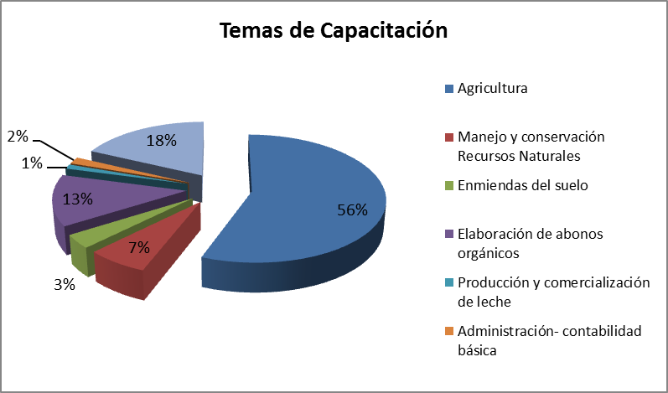
Actividades de las ERA´s sobre Agricultura Sostenible
Capacitación:
Un 69,02% no conoce ni el significado ni el termino de AS

Slide 37
Actividades de las ERA´s sobre Agricultura Sostenible
Fortalecieron los conocimientos de los agricultores.
Promovieron el uso de bioinsumos, bioinsecticidas, manejo de plagas y enfermedades.
Apoyaron en el fortalecimiento organizativo para que legalicen sus organizaciones y en base a eso ya podían acceder a los beneficios del MAGAP directamente. El 76,30% de las personas pertenecían a una asociación agroproductiva.
De los grupos asociados el 71,23% se encuentran legalmente constituidos y el 28,77% son simplemente agrupaciones participes.
Gestionaron con las juntas parroquiales, con ONG´s y con otras instituciones del estado, para que puedan ser financiados en las organizaciones y en la comunidad en proyectos sociales, productivos e integrales.

Slide 38
Actividades de las ERA´s sobre Agricultura Sostenible

Slide 39
Impactos generados por las ERA´s

Slide 40
COMPONENTE |  | INDICADORES | 2010 | 2011 | 2012 | 2013
C1 | Determinar el potencial del suelo agrícola, para implementar un sistema sostenible y adecuado de uso del suelo y fertilización. | % de zonas (ERA) identificadas con su potencial de suelo. | 2,01 | 7,80 | 12,15 | 32,18
C2 | Desarrollar, fomentar y socializar la producción y el uso de semilla mejorada y certificada. | Número de hectáreas que producen con semilla de calidad(registrada o certificada) | 13 | 23,7 | 34,7 | 15,75
C3 | Impulsar y desarrollar la utilización de tecnologías innovadoras para la producción sustentable de los rubros prioritarios. | No. Ha incrementan la productividad con innovación tecnológica | 120 | 464,50 | 723 | 1.915
C4 | Implementar las Escuelas de la Revolución Agraria para brindar capacitación integral a las asociaciones involucradas y un sistema de réplica hacia las bases campesinas | Número de agricultores capacitados y que acceden a nuevas tecnologías y prácticas productivas | 825 | 1.000 | 1.076 | 1.362
C5 | Promover y desarrollar capacidades y herramientas de ejecución para emprendimientos asociativos, encaminados al fortalecimiento del desarrollo rural de los territorios. | Número de emprendimientos | - | 1 | 3 | 8
C6 | Suscripción de convenios de cooperación interinstitucional para ejecución de programas y proyectos complementarios con el Plan de Soberanía Alimentaria. | Convenios suscritos | 2 | 3 | 2 | 2

Slide 41


Impactos generados por las ERA´s
MAGAP manifestó logros obtenidos en las ERA´s fueron:
Productores graduado = 740 que han participado durante 2 años.
Graduados el 54,33% no se graduaron 45,67%.
Organizaciones que se encuentran comercializando sus productos en ferias solidarias o que de alguna manera le han dado su valor agregado y están anclados a empresas para la comercialización de los productos.

Slide 42
Impactos generados por las ERA´s
Las organizaciones se encuentran fortalecidas: el 76,30% de las personas pertenecían a una asociación agroproductiva y con el 23,70% el MAGAP no logró alcanzar el objetivo propuesto.
Se logró generar sus propios proyectos, pero al analizar los avances de las metas llevadas a cabo en el periodo 2010-2013 se lograron poner en marcha 11 emprendimientos habiendo una relación 1-4, que en porcentaje refleja el 28,94% de las 38 asociaciones realizaron proyectos para reactivar la economía de sus familias.

Slide 43
Impactos generados por las ERA´s
Las organizaciones - ERA´s han recibido beneficios el 63,03% y el 36,97% dijeron no haber tenido ningún tipo de beneficio.
53,90% coinciden que el beneficio obtenido ha sido capacitación, el 31,19% manifiesta que ha tenido asistencia técnica y el 15,81% con el apoyo del MAGAP a logrado conseguir créditos con el BNF.

Slide 44
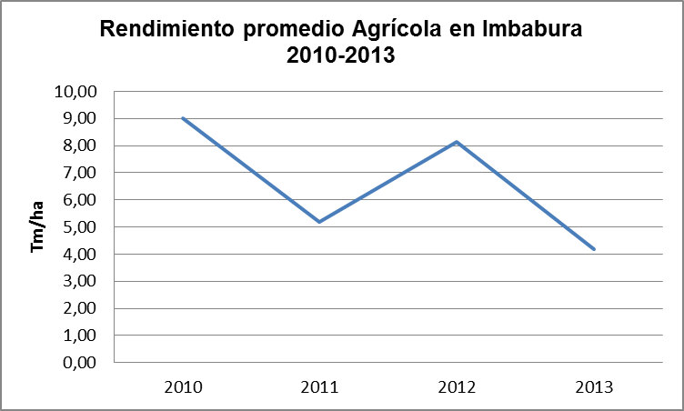
Impactos generados por las ERA´s

Slide 45
Impactos generados por las ERA´s
Estadística bovina 2010-2013
DESCRIPCIÓN | 2010 | 2011 | 2012 | 2013
Producción total (litros) | 139.072 | 195.622 | 158.593 | 151.517
N° de vacas ordeñadas | 18.909 | 21.899 | 20.449 | 19.266
Producción promedio vaca | 7,35 | 8,9 | 7,75 | 7,86

Slide 46
CONCLUSIONES
Se hizo una fuerte inversión
Se fortalecieron ciertas asociaciones en lo que respecta a legalización
La andragogía no fue la adecuada y la falta de experiencia en campo de los extensionistas
La falta de coordinación en planta central con las provincias y el direccionamiento clonado sin medir las necesidades específicas de cada caso

Slide 47
CONCLUSIONES
El MAGAP capacitó a 1362 agricultores (38 asociaciones), teniendo una cobertura del 5,97% de la población dedicada al agro en la provincia de Imbabura.
El 54,33% llegaron a culminar el pensum del programa ERA, es decir que el 45,67% desertaron
11 emprendimientos = relación 1-4, refleja que el 28,94% realizaron proyectos para reactivar la economía de sus familias.
58,76% concluyen que no han mejorado los ingresos económicos con el apoyo del MAGAP y el 6,62% piensan que si han mejorado.

Slide 48
CONCLUSIONES
15,81% de la población en estudio obtuvo créditos con el BNF de los cuales el 62,85% lo han designado principalmente para compra de insumos y semillas.
Ingreso promedio es de $336,88 USD por mes tomando en cuenta que el 45,41% de los ingreso es proveniente de la actividad agropecuaria y el 54,59% corresponde a otras formas de ingresos
Gasto corriente es de $340,98 (SB, E, S, T, A y V) tomando en cuenta que el 10% de los productos que se cultivan en los predios se consumen, sin tomar en cuenta los gastos por inversiones en bienes inmuebles, electrodomésticos y otros.

Slide 49
RECOMENDACIONES
Facilitadores seguir BPE, deben ser congruentes con las necesidades de la PR.
Instituciones: MAGAP, INIAP, MIES, SEPS, Universidades, deben vincularse para el mejoramiento de la producción y comercialización, para el cumplimiento del Plan del Buen Vivir.
Conjuntamente el MAGAP con los Gobiernos cantonales deben de realizar una Planificación de uso de suelo en la región adecuada y sostenible en el tiempo.
Los extensionistas deben de realizar ( mesas de desarrollo rural).

Slide 50
RECOMENDACIONES
El MAGAP debería implementar una plataforma (indicadores por resultados).
La difusión técnica a través de un programa especial como se lo hace con la educación, el arte, etc, en medios de comunicación de una manera masiva para que el conocimiento se disperse de manera más eficiente.
Debe de existir un programa de retroalimentación de conocimientos para los extensionistas, porque no se puede tener una actitud elitista de ingeniero-productor, ya que la experiencia del campo del día a día muchas veces supera a la cátedra.

Slide 51
RECOMENDACIONES
Tomar en cuenta que el principal problema del productor que es el mercado.
La parcelización es un problema, trabajar conjuntamente el MAGAP con los GAD municipales haciendo cumplir la ley del COOTAD.
El ciclo hidrológico se encuentra afectado por efectos del cambio climático y este afecta directamente a la agricultura por lo que el MAGAP-Imbabura conjuntamente con el GPI deben mejorar la gestión del agua y estudiar posibles medidas de adaptación de las técnicas agrícolas lo cual mejorará los métodos de producción de alimentos y la competitividad de la matriz productiva.

Slide 52
RECOMENDACIONES
Para solucionar problemas ambientales , debe de a través de capacitaciones y medios de difusión hacer conciencia a los productores.
Los programas de Extensión que el MAGAP debería centrarse para el desarrollo agropecuario son: la adopción de buenas prácticas de producción, transformación y de sistemas de aseguramiento de la calidad, como el análisis de riesgos y control de puntos críticos, ya que en países desarrollados como Estados Unidos y en los países de la Unión Europea es ya un requisito obligatorio para ciertos productos.

Slide 53
RECOMENDACIONES
Realizar la entrega de un libro resumen con lo más importante de las capacitaciones que los agricultores recibieron a fin de afianzar los conocimientos impartidos por los facilitadores con la finalidad de brindar a los agricultores retroalimentación de información para que después de la capacitación los agricultores puedan poner en práctica por si solos.
Hacer un estudio y un seguimiento de los resultados obtenidos del trabajo realizado con los agricultores y ver las falencias en las mismas.
Debe de existir una mayor coordinación de trabajo entre planta central MAGAP- Pichincha con la dirección provincial- Imbabura.

Slide 54
RECOMENDACIONES
Se debe gestionar con los GADs para establecer campañas sobre el manejo de los desechos sólidos a fin de no contaminar las cuencas, causes, acequias y predios agrícolas.
Establecer un calendario de producción para que no hayan excedentes de producción y de esta manera evitar la baja de precios en determinadas épocas para evitar pérdidas económicas en la producción.
Capacitar a los usuarios acerca de la conservación de suelos, para que los usuarios enmienden errores que se presentan.
Mantener actualizados los sistemas de información agropecuarios, incluidos los costos de producción, de tal manera que los productores agropecuarios dispongan de mejores herramientas para la asignación de recursos.

Slide 55
RECOMENDACIONES
Mejorar la política agrícola, ambiental y macroeconómica.
Mejorar la coordinación del MAGAP con la SEPS debido a que el trámite burocrático hizo que se retrase el trabajo de las ERA´s

Slide 56

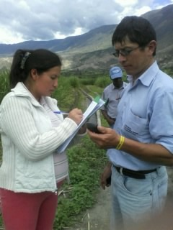
MUCHAS
GRACIAS

